Slide 1
Rút trích cấu trúc đối số vị ngữ trong văn bản Y Sinh
GV hướng dẫn:
Ths. Tuấn Nguyên Hoài Đức
Người thực hiện:
Lê Đình Việt Huy – 1512197
Trần Tiền Lợi Long Tứ - 1512657
Notes:
Đối số vị ngữ, thiếu chữ vị ngữ rồi
SV thực hiện, ko phải Người thực hiện

Slide 2
Nội dung
1
Lý do chọn đề tài
2
Mục tiêu đề tài
3
Cấu trúc đối số vị ngữ
4
Những nghiên cứu liên quan
5
Phương pháp thực hiện
6
Kết quả thực nghiệm
7
Kết luận
Notes:
Những nghiên cứu gần đây → Những nghiên cứu liên quan

Slide 3


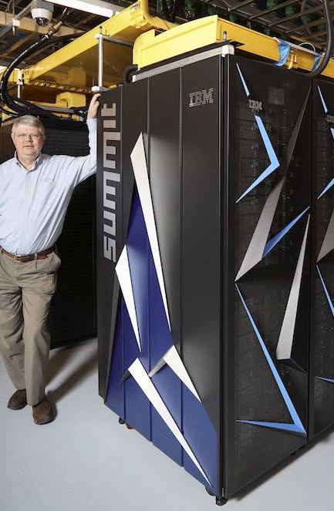
LÝ DO CHỌN
ĐỀ TÀI
Notes:
1. Kho tri thức Y sinh ngày càng đồ sộ
2. Khó khai thác thủ công bằng sức người, việc máy tính tham gia là cần thiết
3. Để máy tính có thể khai thác HIỆU QUẢ được kho tri thức ấy, máy tính cần hiểu được từng sự kiện NÓI ĐẾN TRONG MỖI CÂU. Mà sự kiện được biểu diễn thông qua động từ chính và những đối số liên quan, BAO GỒM CẢ CHỦ NGỮ CỦA NÓ. Vì vậy, đề tài nhóm em chọn là RÚT trích Cấu trúc Đối số Vị ngữ trong VĂN BẢN Y Sinh

Slide 4
Mục tiêu đề tài
Deep Learning cho rút trích cấu trúc đối số vị ngữ.
Hoạt động với dữ liệu hạn chế.
Áp dụng trên lĩnh vực Y Sinh
Notes:
Mục tiêu đề tài của chúng em là nghiên cứu một mô hình rút trích đối số vị ngữ bằng Deep Learrning cho VĂN BẢN Y sinh có thể huấn luyện với BỘ NGỮ LIỆU HUẤN LUYỆN CÓ kích thước hạn chế khoảng 1500 câu.

Slide 5
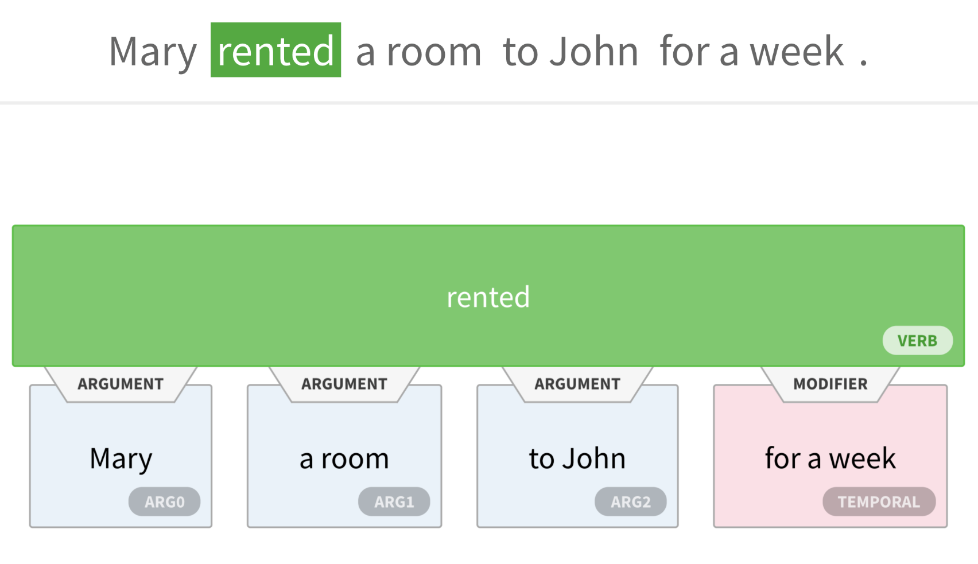
Cấu trúc đối số vị ngữ
Khái niệm:
Notes:
Để minh họa cho Cấu trúc đối số vị ngữ, em xin minh họa một ví dụ như sau: Marry rented a room to John for a week.
Đầu tiên ta sẽ xác định động từ, ở đây là rent
Sau đó là các đối số xung quanh nó gồm:
Arg0: Mary, người cho thuê
Arg1: a room, vật được cho thuê
Arg2: to John, người thuê
Arg4: a week, thời gian thuê.

Slide 6
Cấu trúc đối số vị ngữ
Khái niệm:
Các khung đối số:
FrameNet [3]::
[Mary_{ARG0}] rented [a room_{ARG1}] to John for a week.
VerbNet [4]:
[Mary_{ARG0}] rented [a room_{ARG1}] to [John_{ARG2}] for a week.
Propbank [7]:
[Mary_{ARG0}] rented [a room_{ARG1}] to [John_{ARG2}] [for a week_{ARG4}].
Notes:
Để minh họa cho Cấu trúc đối số vị ngữ, em xin minh họa một ví dụ như sau: Marry rented a room to John for a week.
Đầu tiên ta sẽ xác định động từ, ở đây là rent
Sau đó là các đối số xung quanh nó gồm:
Arg0: Mary, người cho thuê
Arg1: a room, vật được cho thuê
Arg2: to John, người thuê
Arg4: a week, thời gian thuê.

Slide 7
Cấu trúc đối số vị ngữ
Khái niệm:
Các khung đối số:
Khung đối số trong Y Sinh:
Khác nhau về nghĩa từ PropBank [7] sang PASbio [9]:
Express
Arg 0: Gen hoặc sản phẩm gen.
Arg 1: Kiểu hình biểu hiện.
Arg 2: Vị trí biểu hiện.
Arg 0: Người nói.
Arg 1: Cách nói.
Arg 2: Người nghe
[The enzyme_{Arg0}] was expressed exclusively [in brain_{Arg2}], with [two mRNA isoforms of 2.4 and 4.0 kb_{Arg3}].
Notes:
Vị trí tác động → Vị trí biểu hiện
Đặc điểm của gien → Kiểu hình biểu hiện

Slide 8
Cấu trúc đối số vị ngữ
Khái niệm:
Các khung đối số:
Khung đối số trong Y Sinh:
Một số thông tin về GREC [8]:
Số lượng câu đã gán nhãn | 1389 câu
Độ dài trung bình một câu | 25 từ/câu
Số đối số PAS | 13 đối số
Số nhãn NER | 73 nhãn NER chia thành 5 nhóm lớn
Số lượng động từ | 186 động từ
Notes:
Do đó sự khác biệt đó nên chúng em xin chọn một bộ ngữ liệu về Y Sinh là GREC, sau đây là một số số liệu của GREC mà chúng em thu thập được:
Số lượng từ trong câu là

Slide 9
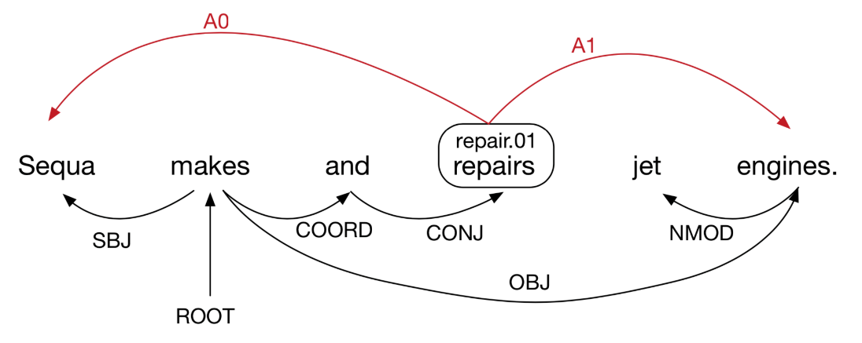
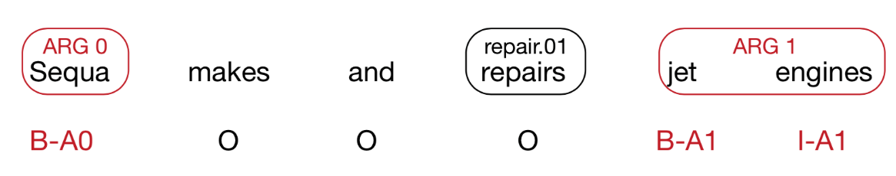
Những nghiên cứu liên quan
PP kinh điển: dựa vào luật, rút trích đặc trưng, …
Gần đây, Deep Learning được áp dụng rộng rãi:
Hướng đặc trưng cú pháp [6]
Hướng bỏ qua cú pháp [2]
Notes:
Ngoài những phương pháp kinh điển như: dựa vào luật, so khớp mẫu, máy học kết hợp rút trích đặc trưng, … (BỎ CÂU : chưa thực sự đem lại hiệu quả.)
Thì gần đây, Deep Learning ngày càng phát triển, với khả năng học tập tốt, đã đem lại hiệu quả tích cực, và được ứng dung trong nhiều lĩnh vực, trong đó có Rút trích cấu trúc đối số vị ngữ.
Đối với bài toán rút trích cấu trúc đối sô vị ngữ, có 2 hướng tiếp cận với Deep Learning
Hướng sử dung đặc trưng cú pháp:
Hướng này quan tâm đến các đặc trưng về cú pháp, và đưa những đặc trưng này thành 1 feature trong input của mạng no-ron
Hướng này hiện nay, tuy có đem lại kết quả tốt, tuy nhiên đòi hỏi quá trình tìm kiếm, chuẩn bị đặc trưng cú pháp, không phù hợp với những vấn đề hạn chế về tài nguyên dữ lieu.
Hướng bỏ qua cú pháp
Hướng này hầu như không xem xét đến các đặt trưng trong câu đầu vào. Input đầu vào hết sức đơn giản, chỉ gồm những từ trong câu, và bộ nhãn tương ứng.
Hướng này mang đến thuận lợi đáng kể khi xem xét trên những LĨNH VỰC CÓ tài nguyên dữ lieu hạn chế, mà có thể nói trong trường hợp này là dữ lieu về Y Sinh.
Chính thuận lợi này là động lực đẻ nhóm tập trung xem xét những giải pháp được đưa ra xoay quanh hướng tiếp cận này, và áp dung vào luận văn.

Slide 10
Phương pháp thực hiện
Phát triển dựa trên mô hình của:
Luheng He [5], 2017
F. Ikhwantri [1], 2018
Notes:
Trong qúa trình xem xét, nhóm nhận thấy rang có 2 mô hình phù hợp với đề tài. → NẾU HỘI ĐỒNG HỎI VÌ SAO PHÙ HỢP THÌ CÁC EM PHẢI SUY NGHĨ TRƯỚC CÂU TRẢ LỜI NÀY
Thứ nhất là mô hình của Luheng He, 2017 và mô hình thứ 2 của F. Ikhwantri, 2018.

Slide 11
Phương pháp thực hiện
Phát triển dựa trên mô hình của:
Luheng He [5], 2017
P(B_{ARG0})
P(B_{V})
P(B_{ARG1})
Softmax
Mạng BiLSTM
Highway
Connection
Notes:
Đi vào xem xét mô hình của Luheng He, đây là mô hình được trích dẫn nhiều trong những nghiên cứ Rút trích cấu trúc đối số vị ngữ gần đây.
Đặc điểm nổi bật của mô hình chính là:
Sử dung Highway connection kết hợp với BiLSTM.
Highway connection: mở đường kết nối giữa các tế bào khác tầng với nhau, giúp thông tin liên quan được truyền đi nhanh chóng, tránh việc đi qua nhiều tầng gây mất mát đạo hàm.
Sự thay đổi này tuy nhỏ, những đem đến hiệu quả khá tốt. → CẦN NÓI RÕ TỐT NHƯ THẾ NÀO, VÍ DỤ TĂNG F1 TRONG NHỮNG CÔNG TRÌNH NÀO (NÊU STT RA)
Độ đo F1 là 77% khi ko có highway, và 81% khi có highway connection.

Slide 12
Phương pháp thực hiện
Dựa trên mô hình của:
Luheng He [5], 2017
F. Ikhwantri [1], 2018
SRL
SRL
SRL
CRF
Áp dung cho tài nguyên hạn chế
Học đa tác vụ
Bộ dữ liệu trò chuyện với chatbot, gồm 6057 câu.
ER
ER
ER
Softmax
………….……..
Mạng BiLSTM
Đầu vào
Notes:
Đối với mô hình Ikhawantri, 2018
Điểm nổi bật của mô hình này là nó áp dung cho tài nguyên hạn chế, phù hợp với dữ lieu đã hạn chế trên Y Sinh.
Có được điều này bang việc tác giả sử dung mô hình học gọi là học đa tác vụ.
Mô hình này xuất phát từ ý tưởng đơn giản trong đời thường là: “Việc học một kĩ năng A nào đó sẽ hiệu quả hơn, nếu ta học được những kĩ năng liên quan, và bổ trợ cho A”.
Tương tự trong máy học, chủ đích của tác giả là muốn cái thiện việc học với bài toán SRL, thông qua học một tác vụ bổ trợ là NER. 2 tác vụ này sẽ dung chung với nhau mạng BiLSTM, tuy nhiên tại lớp đầu ra.
Mỗi tác vụ sẽ được xây dựng từng lớp đầu ra riêng biệt. Cụ thể, đói với SRL, mô hình xây dung để phân lớp là CRF, tác vụ còn lại được xây dung với Softmax.
Bộ dữ liệu trò chuyện với chatbot, gồm 6057 câu, đạt đô chính xác F1 là 75.67%

Slide 13
Phương pháp thực hiện
Dựa trên mô hình của Luheng He [5] và F. Ikhwantri [1]
Mô hình đề xuất:
SRL
SRL
SRL
CRF
ER
ER
ER
Softmax
Mạng BiLSTM
+
Highway connection
Notes:
Dựa vào 2 mô hình trên, nhóm đề xuất kết hợp giữa 2 mô hình.
Đối với nhưngx tầng ẩn, sử dung BiLSTM kết hợp Highway connection.
Đối với tầng đầu ra, tác vụ chính là rút trích cấu trúc đối số vị ngữ với. Thuật toán CRF, tác vụ ER tương ứng với thuật toán softmax.
Sự kết hợp này với mong muốn:
Đảm bảo hiệu suất của mạng nơ-ron tại lớp ẩn bang BiLSTM và Highway connection.
Tận dung việc huấn luyện ER để bổ trợ, nâng cao kết quả với SRL..
Ngoài kiến trúc chính này, còn có những sự kết hợp khác SẼ ĐƯỢC TRÌNH BÀY RÕ HƠN TRONG phàn thực nghiệm SAU ĐÂY

Slide 14
Thực nghiệm
Kịch bản thử nghiệm:
Mô hình: Đơn / Đa tác vụ:
Tầng đầu ra: Softmax / CRF
Biểu diễn từ: Word / Character
Số chiều: 100 / 300
Phương pháp kiểm định:
K-fold Cross Validation với K = 10
Notes:
Ngoài những nét chính của mô hình được nêu ở phần trước, đây là những tuỳ biến sẽ được sử dung trong mô hình chính đó, từ đây, có được những kịch bản thực nghiệm, giúp việc nhìn nhận tổng thể được tốt hợp
Kịch bản sẽ gồm những TH sau:
SO SÁNH giữa đơn và đa tác vụ
Trong cả đơn và đa tác vụ, t xem xét sử dung lớp đầu ra với softmax và crf.
Vì dữ liệu ít, nên ta sẽ sữ dung bộ word/character embedding đã được training trước trên một bộ dữ lieu lớn về Y Sinh là Pudmed.
Số token được sử dựng gần 1tr token.
→ Ý NÀY CẦN GIẢI THÍCH NHIỀU HƠN, KỸ HƠN ĐỂ NG NGHE HIỂU ĐƯỢC. THỜI GIAN TRÌNH BÀY CỦA MÌNH CÒN DƯ, NÊN TẬP TRUNG NÓI THÊM VỀ Ý NÀY
Số chiều cũng được thay đổi với 100 hoặc 300.
Phương pháp kiểm định được sử dung là K-fold Cross Validation với K=10.

Slide 15
Kết quả thực nghiệm
Đơn tác vụ:
STT | Số chiều Embedding | Loại Embedding | Lớp đầu ra | P | R | F1
1 | 100 | Word | Softmax | 64.12 | 58.01 | 60.91
2 | 100 | Word | CRF | 67.95 | 56.13 | 61.48
3 | 100 | Char | CRF | 67.81 | 63.3 | 65.48
4 | 300 | Char | CRF | 68.62 | 63.55 | 65.98
Notes:
So sánh hàng một và hàng hai. Chúng giống số chiều embedding và loại embedding. Chỉ khác lớp đầu ra hàng một là sofmax, hàng hai là CRF. Khi sử dụng CRF ta có các số liệu F1 lớn hơn (61,48 > 60,91, nên ta thấy khi sử dụng CRF tốt hơn sofmax trong mô hình của khóa luận.
Hàng hai và hàng ba. Ta thay đổi loại embedding từ word sang character, ta thấy số liệu F1 của hàng ba lớn hơn hàng hai khoảng 4% (F1 65,48 > 61,48).
Hàng ba và hàng tư. Ta tăng số chiều embedding từ 100 lên 300 thì F1 của mô hình sẽ tăng lên khoảng 0,5% (F1 65,98 > 65,48). T
ừ đây cho thấy, trong bài toán của khóa luận, đối với mô hình đơn tác vụ, việc chọn lựa mức độ embedding có ảnh hưởng đến kết quả mạnh hơn việc điều chỉnh số chiều embedding…

Slide 16
Kết quả thực nghiệm
Đa tác vụ:
STT | Số chiều Embedding | Loại Embedding | Lớp đầu ra cho SRL | Lớp đầu ra cho NER | Kết quả SRL
 |  |  |  |  | P | R | F1
1 | 100 | Word | Softmax | CRF | 68.93 | 64.31 | 66.54
2 | 100 | Word | CRF | CRF | 69.27 | 64.97 | 67.05
3 | 100 | Word | CRF | Softmax | 70.04 | 67.74 | 68.87
4 | 100 | Char | CRF | Softmax | 73.29 | 67.97 | 70.53
5 | 300 | Char | CRF | Softmax | 74.57 | 67.90 | 71.08
Notes:
**** LƯU Ý NHẤN MẠNH VÀO VIỆC DỮ LIỆU CỦA MÌNH CHỈ TẦM 1500 TRONG KHI DỮ LIỆU TIẾNG INDO GẦN 8000 (MÀ TÁC GIẢ VẪN XEM LÀ ÍT) CÂU NHƯNG KẾT QUẢ KHÔNG CÁCH BIỆT NHIỀU, VÌ CON SỐ 72% CỦA MÌNH ĐỂ NÓ ĐỨNG 1 MÌNH NHÌN SẼ THẤY BÈO, MÌNH PHẢI ĐẶT NÓ VÀO BỐI CẢNH NGỮ LIỆU ÍT VÀ SO SÁNH VỚI TÌNH CẢNH DỮ LIỆU ÍT CỦA NG TA ĐỂ THẤY MÌNH KO TỆ
Xét hàng 1, hàng 2 và hàng 3 ta thấy khi ta sử dụng lớp đầu ra cho SRL là CRF và lớp đầu ra cho NER là sofmax thì F1 của mô hình là tốt nhất trong ba thực nghiệm (F1 68,87 > 67,05 > 66,54).
Ta xét hàng 3 và hàng 4 khi thay loại embedding thành character thì F1 tăng lên khoảng 2% (F1 70,53 > 68,87).
Ta tăng số chiều từ 100 lên 300 thì độ F1 tiếp tục tăng lên khoảng 0,5% (F1 71,08 > 70,53). Từ đây cho thấy, trong bài toán của khóa luận, mô hình đa tác vụ cũng có điểm chung với mô hình đơn tác vụ, là việc chọn lựa mức độ embedding có ảnh hưởng đến kết quả mạnh hơn việc điều chỉnh số chiều embedding.
Khi so sánh khóa luận với công trình bài báo [14] dành cho tiếng Indo. [14] có 8000 câu mà vẫn xem là dữ liệu huấn luyện ít, và đạt F1 cao nhất của họ là 77,01%. Mà khóa luận chỉ có 1380 câu, với các cải tiến của khóa luận đã đạt F1 cao nhất là gần 72%, không cách [14] quá xa, cho thấy vai trò tích cực của giải pháp mà khóa luận đề xuất.

Slide 17
Kết luận
1
Mô hình Deep Learning với 1389 câu trong Y Sinh với F1 71.08 %
2
Có thể áp dụng cho lĩnh vực khác
Notes:
Mô HÌNH Deep Learning chứ ko phải Mô Deep Learning , sai chính tả
TRÊN SLIDE THIẾT KẾ KẾT LUẬN VÀ HƯỚNG PHÁT TRIỂN TÁCH BẠCH RA, TRONG CÙNG SLIDE CŨNG OK NHƯNG PHẢI RÕ 2 PHẦN
KẾT LUẬN VÀ HƯỚNG PHÁT TRIỂN LẤY Y CHANG TRONG CUỐN BÁO ĐƯA VÔ, CÓ THỂ RÚT GỌN ĐI CHÚT ÍT NHƯNG CỨ GIỮ ĐỦ CÁC GẠCH ĐẦU DÒNG NHƯ VẬY, CHỖ NÀY LÀM QUÁ VẮN TẮT NÊN NG TA TƯỞNG MÌNH CẨU THẢ SƠ SÀI ĐÓ
TRONG PHẦN HƯỚNG PHÁT TRIỀN, BỔ SUNG THÊM Ý: NGHIÊN CỨU THỬ NGHIỆM TÍCH HỢP ACTIVE LEARNING VÀO MÔ HÌNH

Slide 18
Hướng phát triển
1
Nghiên cứu thêm giải pháp cải tiến.
2
Thử nghiệm tích hợp Active Learning
3
Nghiên cứu hướng đặc trưng cú pháp.
Notes:
Mô HÌNH Deep Learning chứ ko phải Mô Deep Learning , sai chính tả
TRÊN SLIDE THIẾT KẾ KẾT LUẬN VÀ HƯỚNG PHÁT TRIỂN TÁCH BẠCH RA, TRONG CÙNG SLIDE CŨNG OK NHƯNG PHẢI RÕ 2 PHẦN
KẾT LUẬN VÀ HƯỚNG PHÁT TRIỂN LẤY Y CHANG TRONG CUỐN BÁO ĐƯA VÔ, CÓ THỂ RÚT GỌN ĐI CHÚT ÍT NHƯNG CỨ GIỮ ĐỦ CÁC GẠCH ĐẦU DÒNG NHƯ VẬY, CHỖ NÀY LÀM QUÁ VẮN TẮT NÊN NG TA TƯỞNG MÌNH CẨU THẢ SƠ SÀI ĐÓ
TRONG PHẦN HƯỚNG PHÁT TRIỀN, BỔ SUNG THÊM Ý: NGHIÊN CỨU THỬ NGHIỆM TÍCH HỢP ACTIVE LEARNING VÀO MÔ HÌNH

Slide 19
Tài liệu tham khảo
F. Ikhwantri, S. Louvan, K. Kurniawan, B. Abisena, V.Rachman, F. Wicaksono và R. Mahendra. "Multi-Task Active Learning for Neural Semantic Role Labeling on Low Resource Conversational Corpus". Proceedings of the Workshop on Deep Learning Approaches for Low-Resource NLP. Trang 43 - 50. Năm 2018
Jie Zhou và Wei Xu. "End-to-end Learning of Semantic Role Labeling Using Recurrent Neural Networks". Proceedings of the 53rd Annual Meeting of the Association for Computational Linguistics and the 7th International Joint Conference on Natural Language Processing. Trang 1127-1137. Năm 2015
Johnson, Christopher R., Charles J. Fillmore, Esther J. Wood, Josef Ruppenhofer, Margaret Urban, Miriam R. L. Petruk và Collin F. Baker. "The FrameNet project: Tools for lexicon building". Version 0.7. Available at http://www.icsi.berkeley.edu/˜framenet/book.html. Năm 2001.
Karin Kipper, Hoa Trang Dang và Martha Palmer. "Class-based construction of a verb lexicon". In Proceedings of AAAI-2000, trang 691-696, năm 2000
Luheng He, Kenton Lee, Mike Lewis và Luke Zettlemoyer. "Deep Semantic Role Labeling: What Works and What’s Next" trong Proceedings of the 55th Annual Meeting of the Association for Computational Linguistics (Volume 1: Long Papers), trang 473 - 483, năm 2017
Michael Roth và Mirella Lapata. "Neural Semantic Role Labeling with Dependency Path Embeddings". Proceedings of the 54th Annual Meeting of the Association for Computational Linguistics (Volume 1: Long Papers). Trang 1192 - 1202. Năm 2016
Paul Kingsbury và Martha Palmer. "From Treebank to PropBank". In Proceedings of the 3rd International Conference on Language Resources and Evaluation (LREC-2002), Năm 2002
Paul Thompson, Philip Cotter, John McNaught, Sophia Ananiadou, Simonetta Montemagni, Andrea Trabucco và Giulia Venturi, "Building a Bio-Event Annotated Corpus for the Acquisition of Semantic Frames from Biomedical Corpora". LREC 2008. Năm 2008
Wattarujeekrit T., Shah P. K., and Collier N. “PASBio: predicate-argument structures for event extraction in molecular biology”. BMC Bioinformatics 5:155 doi:10.1186/1471-2105-5-155 (Published 19th October 2004)
Notes:
Đây là một số tài liệu mà chúng em đã tham khảo

Slide 20
Cảm ơn quý thầy cô và
các bạn đã lắng nghe

